Slide 1
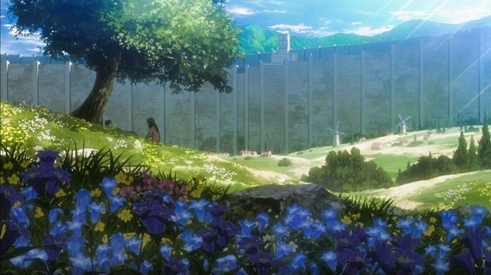
Meesterproef Lingo
Hamza Bulut

Slide 2

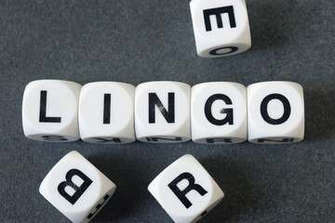
Inhoud
Wat is het LingoSpel?
Waarom dit spel?
Spelmechanismen
Vragen

Slide 3

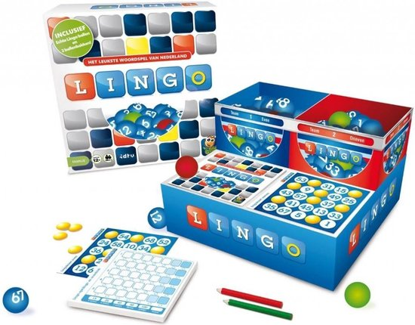
Wat is het LingoSpel?
Teamspel
Woorden raden (5 letters)
Bingo-element (4×4 kaart)
Ballenbak (groen/rood/nummerballen)
Kleurfeedback (groen/geel)

Slide 4

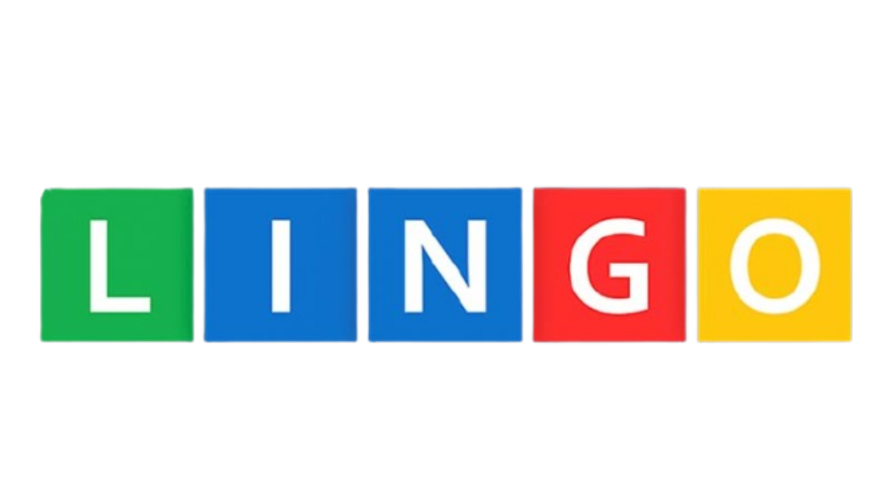
Waarom dit spel?
Combinatie (taal + strategie + geluk)
Educatief (woordenschat, logisch denken)
Competitief (2 teams, wincondities)
Spannend (onvoorspelbare ballen)

Slide 5
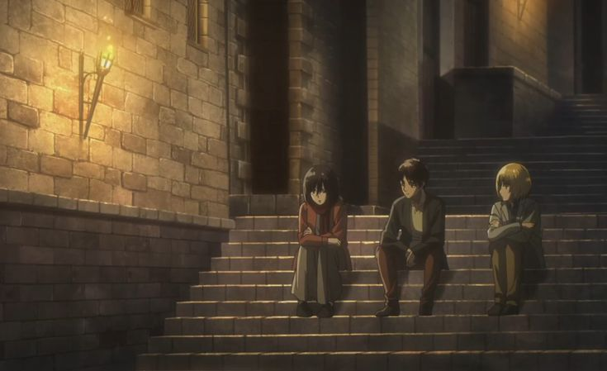
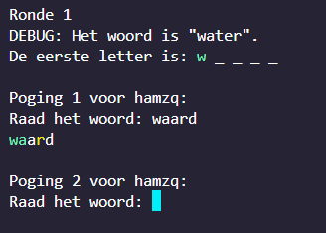
Spelmechanismen
Woorden: 5 pogingen, eerste letter bekend
Feedback: 🟩 (juiste plek), 🟨 (foute plek)
Ballen:
Groen = +1 punt (3× winnen)
Rood = +1 strafpunt (3× verliezen)
Nummer = bingo-markering
Bingo: horizontaal/verticaal/diagonaal

Slide 6
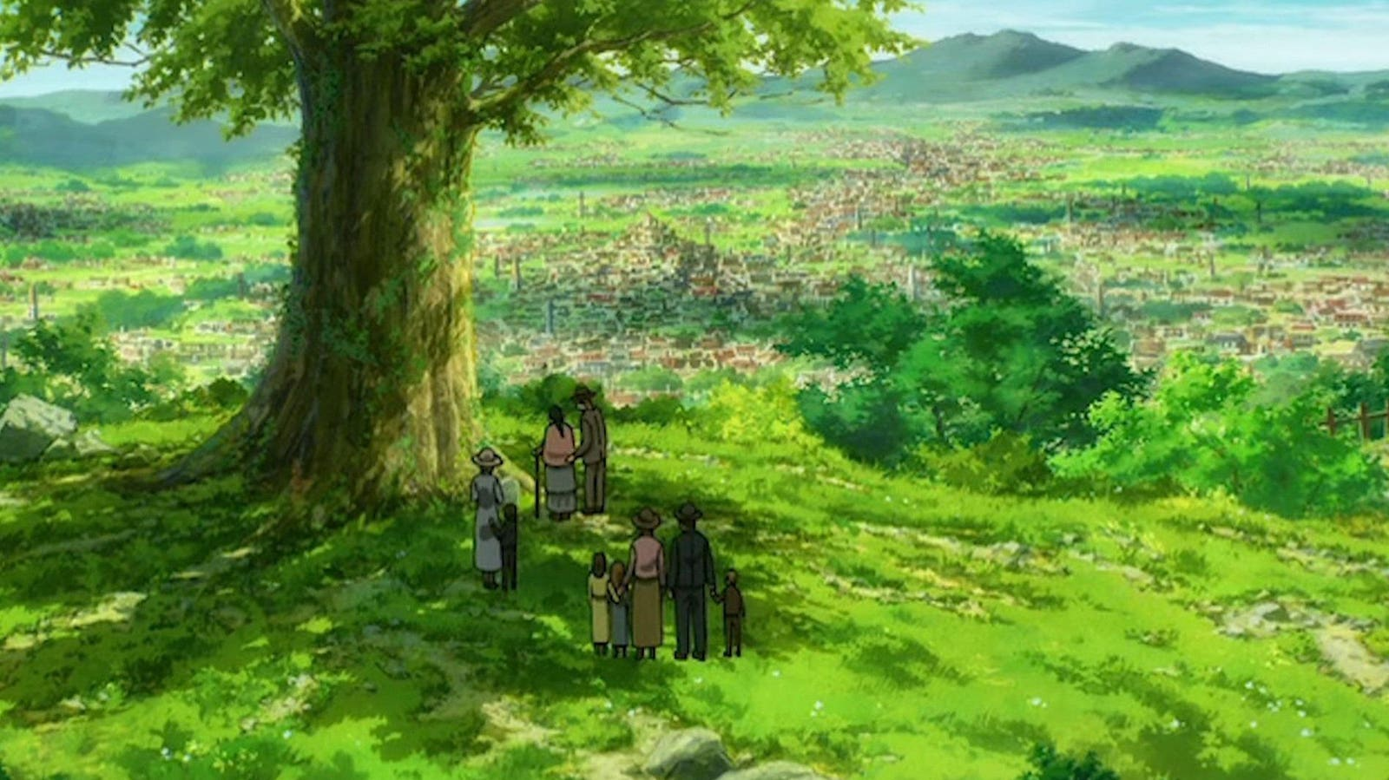

Vragen
Strategie: "Bingo of woorden focussen?"
Geluk vs. skill: "Wat is belangrijker?"
Uitdaging: "Hoe verbeter je snel?"

